Slide 1







Thành viên
Hồng Chúc - Tìm hiểu
Hải Nhẫn - Tìm câu hỏi
Đức Huy - Thuyết trình
Quốc Bảo - Làm Powerpoint

Slide 2

Mục tiêu bài học
Cho biết vùng tiếp giáp lãnh hải và vùng đặc quyền kinh tế khác nhau như thế nào?
A
B
Nêu khái niệm thềm lục địa VN.
C
Cách xác định thềm lục địa
Cho biết ngày 25/12/2020 hiệp định gì đã được kí kết? Và xác định đường phân chia vịnh Bắc Bộ giữa Việt Nam và Trung Quốc.
D

Slide 3
Vùng tiếp giáp lãnh hải
Vùng đặc quyền kinh tế
Vùng đặc quyền kinh tế: Là vùng biển nằm ngoài lãnh hải và tiếp giáp với lãnh hải, có chiều rộng không quá 200 hải lý tính từ đường cơ sở. Trong vùng này, quốc gia ven biển có quyền chủ quyền về thăm dò, khai thác, bảo tồn và quản lý các tài nguyên thiên nhiên, sinh vật và phi sinh vật của vùng nước trên đáy biển, đáy biển và lòng đất dưới đáy biển, cũng như các hoạt động khác nhằm mục đích kinh tế.
Vùng tiếp giáp lãnh hải: Là vùng biển nằm ngoài lãnh hải và tiếp giáp với lãnh hải, có chiều rộng không quá 24 hải lý tính từ đường cơ sở. Trong vùng này, quốc gia ven biển có quyền thực hiện các biện pháp cần thiết để ngăn ngừa và trừng trị các hành vi vi phạm luật pháp và quy định của mình liên quan đến hải quan, tài chính, nhập cư hoặc y tế..

Slide 4
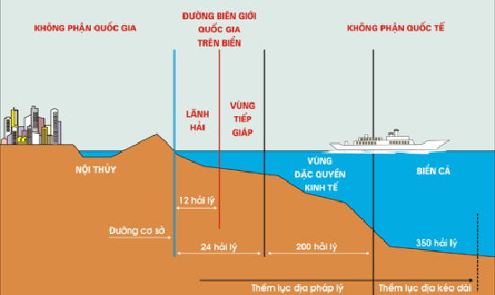

Slide 5

2,Khái niệm thềm lục địa VN
Thềm lục địa Việt Nam là phần ngầm dưới biển của lục địa, kéo dài từ bờ biển ra đến độ sâu khoảng 200 mét hoặc hơn, nơi độ sâu cho phép khai thác tài nguyên thiên nhiên. Thềm lục địa bao gồm đáy biển và lòng đất dưới đáy biển, nơi quốc gia ven biển có quyền chủ quyền về thăm dò và khai thác tài nguyên thiên nhiên

Slide 6

3,Cách xác định thềm lục địa
- Khi mép ngoài của rìa lục địa cách đường cơ sở chưa đủ 200 hải lý: Thềm lục địa được xác định là vùng biển rộng 200 hải lý tính từ đường cơ sở.
- Khi mép ngoài của rìa lục địa vượt quá 200 hải lý: Thềm lục địa được xác định là vùng biển rộng đến mép ngoài của rìa lục địa, nhưng không vượt quá 350 hải lý tính từ đường cơ sở hoặc không vượt quá 100 hải lý tính từ đường đẳng sâu 2.500 mét

Slide 7
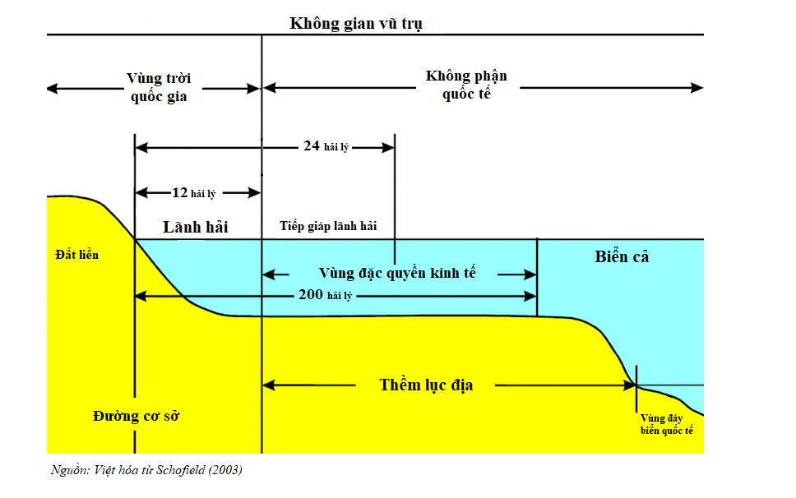

Slide 8
4,Cho biết ngày 25/12/2020 hiệp định gì đã được kí kết và xác định đường phân chia vịnh Bắc Bộ giữa Việt Nam và Trung Quốc.
Ngày 25/12/2020, Việt Nam và Trung Quốc đã ký kết Hiệp định phân định ranh giới trên biển và hợp tác nghề cá trong vịnh Bắc Bộ. Đường phân chia vịnh Bắc Bộ giữa Việt Nam và Trung Quốc được xác định dựa trên nguyên tắc công bằng và các yếu tố địa lý, lịch sử, kinh tế và pháp lý.

Slide 9

Thank you for listening!

